Slide 1
ПОМРАЧЕЊЕ СУНЦА 2015 И
ЛОКАЛНИ МЕРИДИЈАН У
МАТЕМАТИЧКОЈ ГИМНАЗИЈИ
Јовица Милисављевић
Децембар, 2015.

Slide 2
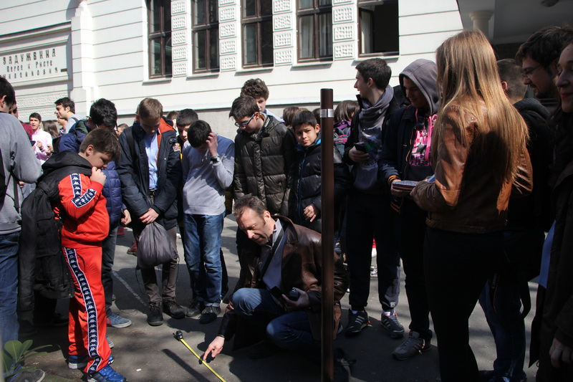
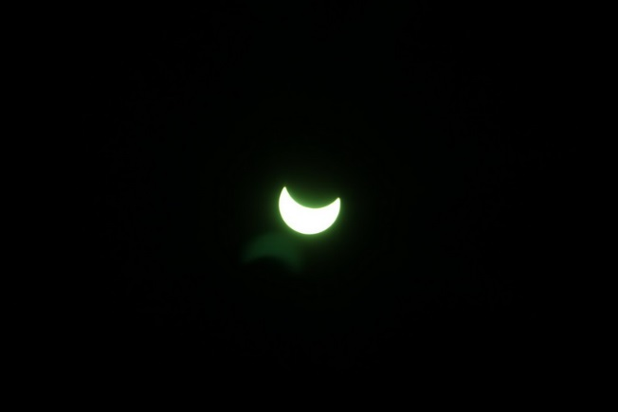
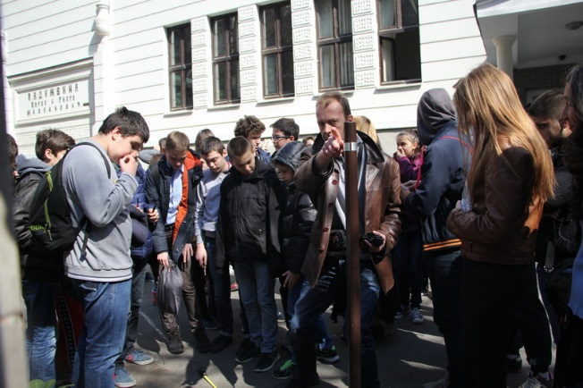
Помрачење Сунца
Професор астрономије, Слободан Спремо, је заједно са колегама физичарима и професорком географије Аном Божичковић, у петак, 20. марта, одржао час у природи својим ученицима који је био посвећен природној појави која се не може видети тако често – а то је помрачење Сунца. Уз приручне заштитне филтере који се користе у оваквим приликама, ученици су били у могућности да посматрају помрачење које је трајало од 9:40 до 11:58, са кулминацијом у 10:48 када је Месец прекрио највећи део Сунца. Следеће помрачење Сунца које ће моћи да се види из Београда биће 21. јуна 2020. године. Истом приликом су искористили и гномон који је постављен на улазу у школу. Наиме, гномон служи за одређивање меридијана, односно правце север-југ. Сунце кулминира на небу у време правог поднева тог места, тј. тада је сенка штапа најкраћа тог дана. Мерењем дужина сенки може се на основу најкраће дневне сенке штапа повући меридијан. Ученици су помоћу гномона утврдили долазак пролећа тако што су мерењем установили да су дужина гномона и његове сенке у време правог поднева биле једнаких дужина, што је последица чињенице да је у време равнодневнице Сунце тачно изнад екватора и на нашој географској ширини од 45 степени његови зраци падају под тим углом у односу на гномон, градећи једнакокрако-правоугли троугао.

Slide 3
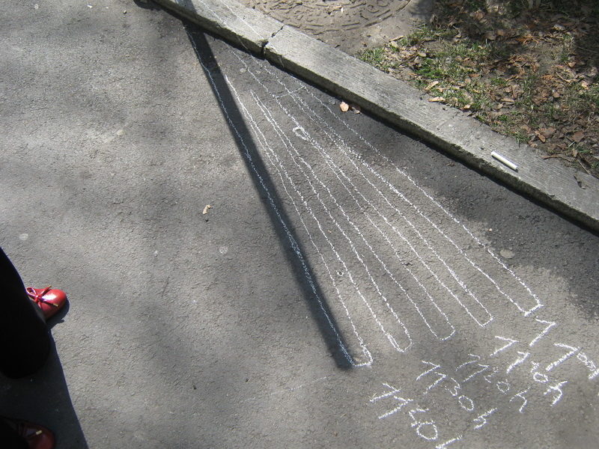
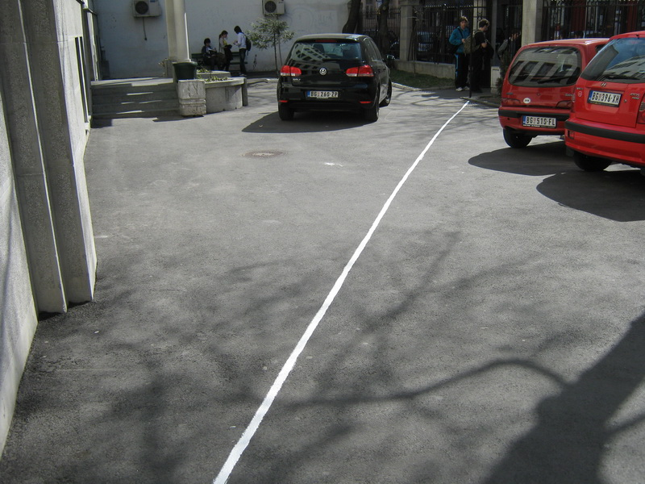
Меридијан Математичке гимназије
У среду 23. септембра обновили смо меридијан Математичке гимназије. Мерена је дужина сенке вертикалног штапа у дворишту школе. У тренутку када је сенка била најкраћа, њен правац се поклопио са правцем меридијана Математичке гимназије. Означена сенка штапа омогућиће нам одређивање почетка пролећа и јесени.

